Slide 1
Delmar Dahir Donis Agreda
4to mecanica

Slide 2
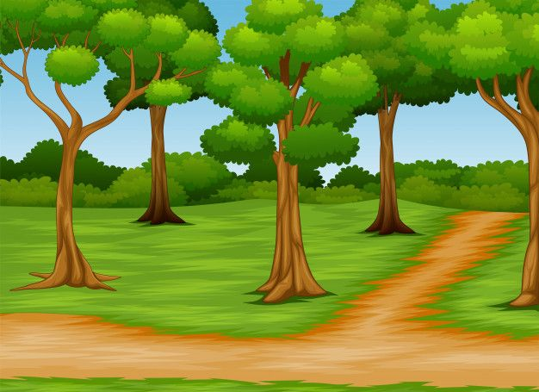
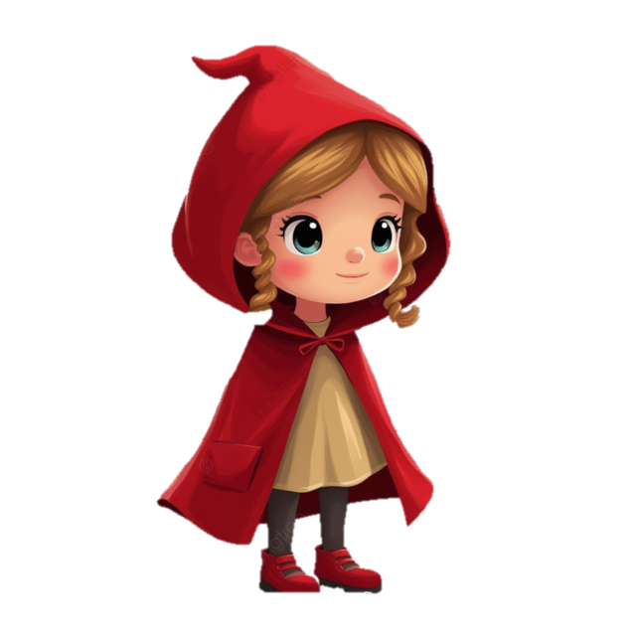

Y ando buscando ami abuelita
Soy un lobo feros y tengo mucha ambre
Hola soy caperusita roja y esto corriendo

